Slide 1


Bacterias y articulaciones: el microbioma en la artritis reumatoide
DR ARMANDO TOVAR PALACIO
DEPTO DE FISIOLOGIA DE LA NUTRICION
México, D.F., 7 de Septiembre 2016

Slide 2
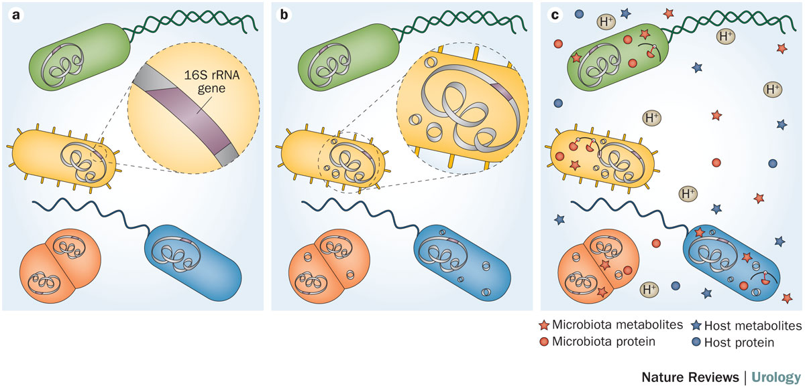
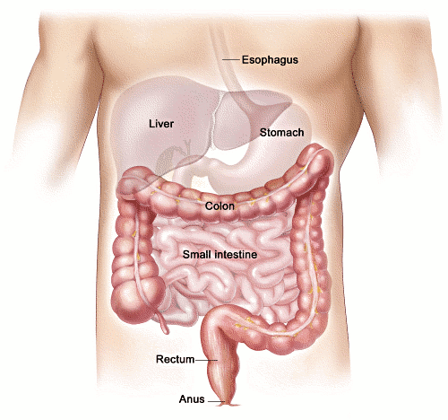

Que información nos dan los microbios en el intestino
Cultivo de microorganismos
Fenotipo
Secuenciamiento del DNA
Solamente el 30% de las
bacterias son cultivables
Microbiota
Comunidad microbiana
que habita un medio
ambiente específico
TIPOS DE BACTERIAS
(filo, clase, genero, especie
Metatranscriptoma
Análisis de la act. Microbiona
por medio del análisis de la
expresión de genes
heces
Microbioma
Contenido de todos los genes (genoma)de una microbiota
Metagenoma
Combinación de genomas de
Los trillones de
Microbios y genes del huésped

Slide 3
PRINCIPALES GRUPOS BACTERIANOS
La microbiota esta compuesta por diferentes filas bacterianos:
  Firmicutes (gram positivos
  Bacteroidetes (gram negativos)
  Actinobacterias (gram positivas
  Proteobacterias (gram negativas)
  Verrucomicrobia (gram negativa)
  Hongos y archeas
  Firmicutes
    250 generos
      Lactobacillus
      Mycoplasma
      Bacillus
      Clostridium
  Bacteroidetes
    20 generos
      Cytophaga
      Flavobacterium
      Bacteroidetes
  Actinobacterias
    Bifidobacterium
  Proteobacterias
  Hongos y archea 1%
95%
Notes:
The Archaea constitute a domain or kingdomof single-celled microorganisms. These microbes are prokaryotes, meaning that they have no cell nucleus or any other membrane-bound organelles in their cells.
Archaea were initially classified as bacteria, receiving the name archaebacteria (in the Archaebacteria kingdom), but this classification is outdated.^{[3]} Archaeal cells have unique properties separating them from the other two domains of life, Bacteria and Eukaryota. The Archaea are further divided into multiple recognized phyla. Classification is difficult because the majority have not been studied in the laboratory and have only been detected by analysis of their nucleic acids in samples from their environment.
Gram-negative bacteria are bacteria that do not retain the crystal violet dye in the Gram stain protocol. Gram-negative bacteria will thus appear red or pink following a Gram stain procedure due to the effects of the counterstain (for example safranin).

Slide 4
OTRAS MICROBIOTAS
Microbiota del:
  Intestino
  Piel
  Tracto urogenital
  Cavidad oral
La diversidad de los microbios en el cuerpo
se define como el número y distribución de
abundancia de distintos tipos de organismos
PC (principal component= similaridad entre grupos
The Human Microbiome Project Consortium
Nature vol 486,2012
Notes:
Principal Coordinate Analysis (PCoA)
Principal coordinate analysis shows similarity between normalized relative abundance
of all samples. The PCoA is generated using Classical MDS on a Pearson covariance
distance matrix generated from per-sample normalized classification abundance vectors.
You can select the maximum level at which to compare samples by adjusting the
scrollbar above the chart. Points are labeled with a shortened version of the Sample ID,
you can mouse over any point to view the full Sample ID.

Slide 5
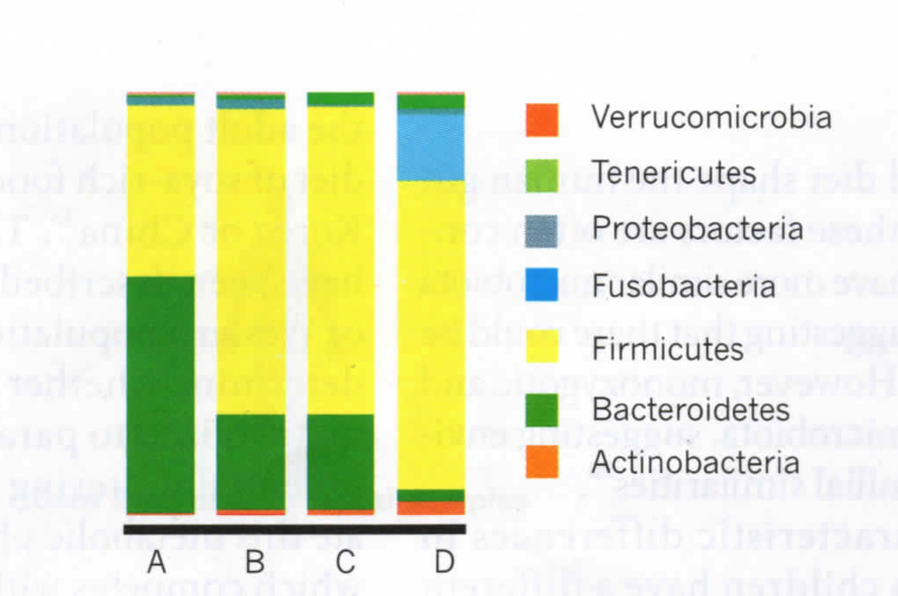
La Microbiota del individuo “sano”
Todos los individuos tienen las mismas phylas, sin embargo, la variación interindividual es muy alta
Cada individuo tiene su microbiota característica, que puede permanecer estable por meses
Los miembros de una familia pueden tener perfiles similares
Sujeto

Slide 6
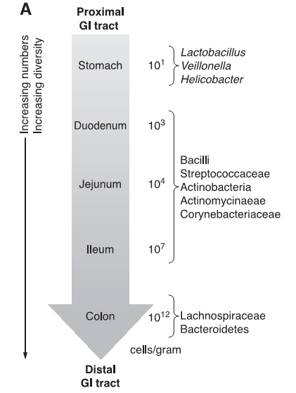
¿Donde se encuentran las bacterias?
Aerobios gram (-)
Anaerobios

Slide 7
factores afectan la microbiota
Vía de nacimiento
Tipo de alimentación
Edad
Medio ambiente
Genética
Hábitos nutricionales
Uso de antibióticos
grado de higiene
Angelakis, E. Future Microbiol (2012) 7(1), 91-109

Slide 8
Hipótesis de la higiene
La exposición temprana a microorganismos específicos en la infancia confiere protección contra enfermedades alérgicas y autoinmunes.

Slide 9
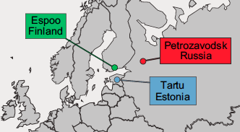
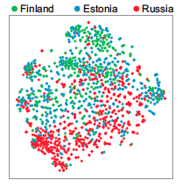
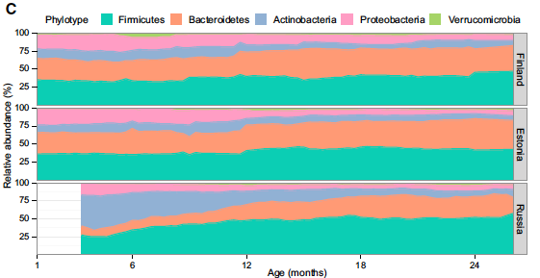
Diferencias en la ecología microbiana entre paises a edades tempranas
5 a 6 veces
mayor incidencia
de diabetes tipo 1
y enfermedades
autoinmunes
Diferencias de la microbiota
entre poblaciones en los
primeros años de vida.
Vatanen, et al, Cell, 2016

Slide 10
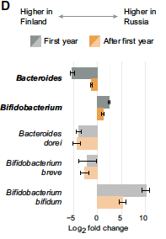

Cambios a nivel de genero y especie de la microbiota en los primeros años de vida
Las bacterias metabolizantes de los
Oligosacáridos de la leche humana son
Diferentes entre los niños de las 3 naciones.
Vatanen, et al, Cell, 2016

Slide 11
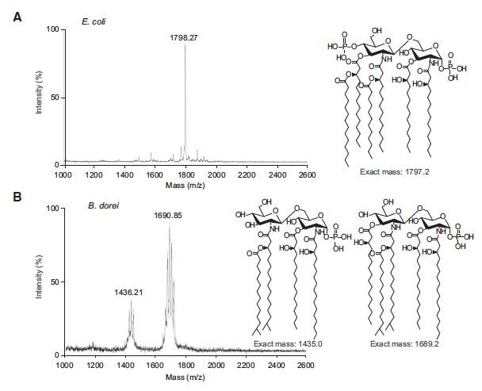
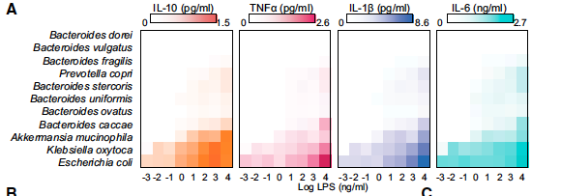
Estructura del lipopolisacarido de E. Coli y B. Dorei y sus propiedades inmunomodulatorias
Principales fuentes de LPS en:
Niños Rusos (E. Coli)
Niños Finlandeses (B. Dorei)
Estimulo del LPS en células
periféricas Mononucleares
de sangre humana
Vatanen, et al, Cell, 2016

Slide 12
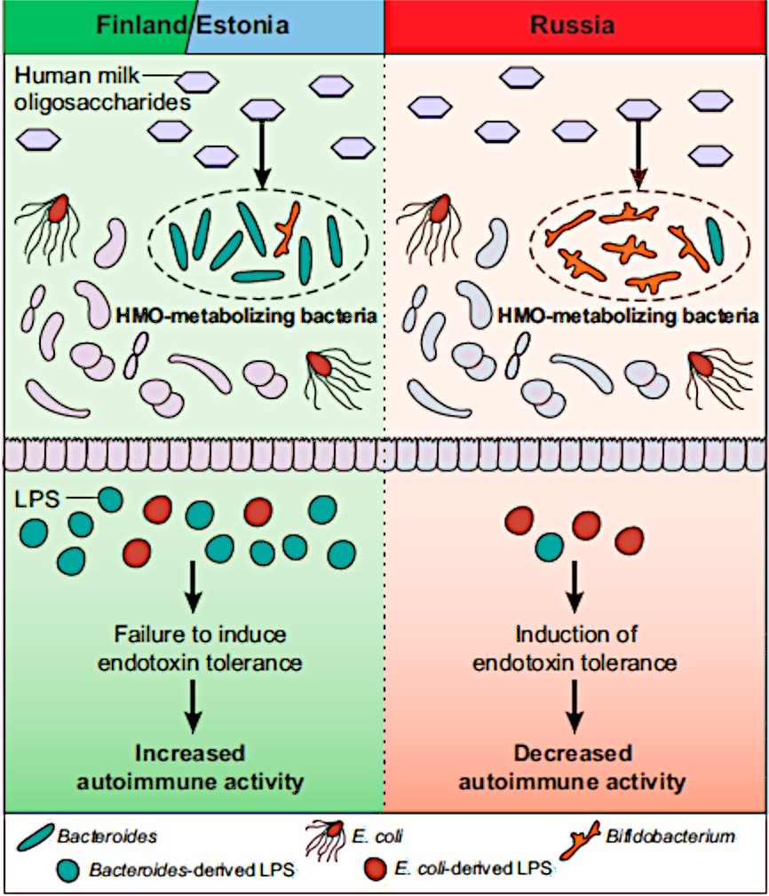
Diferencias en las bacterias metabolizantes de oligosacaridos de la leche humana generan diferencias en la educación inmune
Vatanen, et al, Cell, 2016

Slide 13
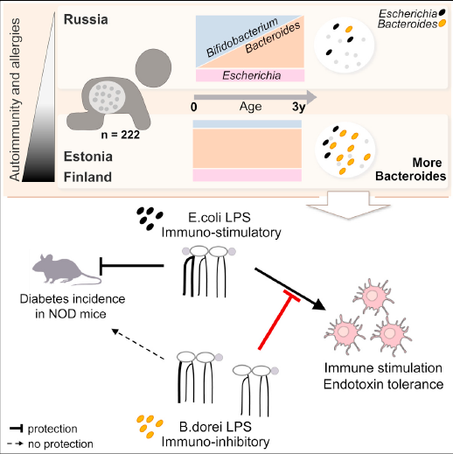
La variación de la inmunogenicidad del LPS de la microbiota contribuye a la autoinmunidad en humanos
Vatanen, et al, Cell, 2016

Slide 14
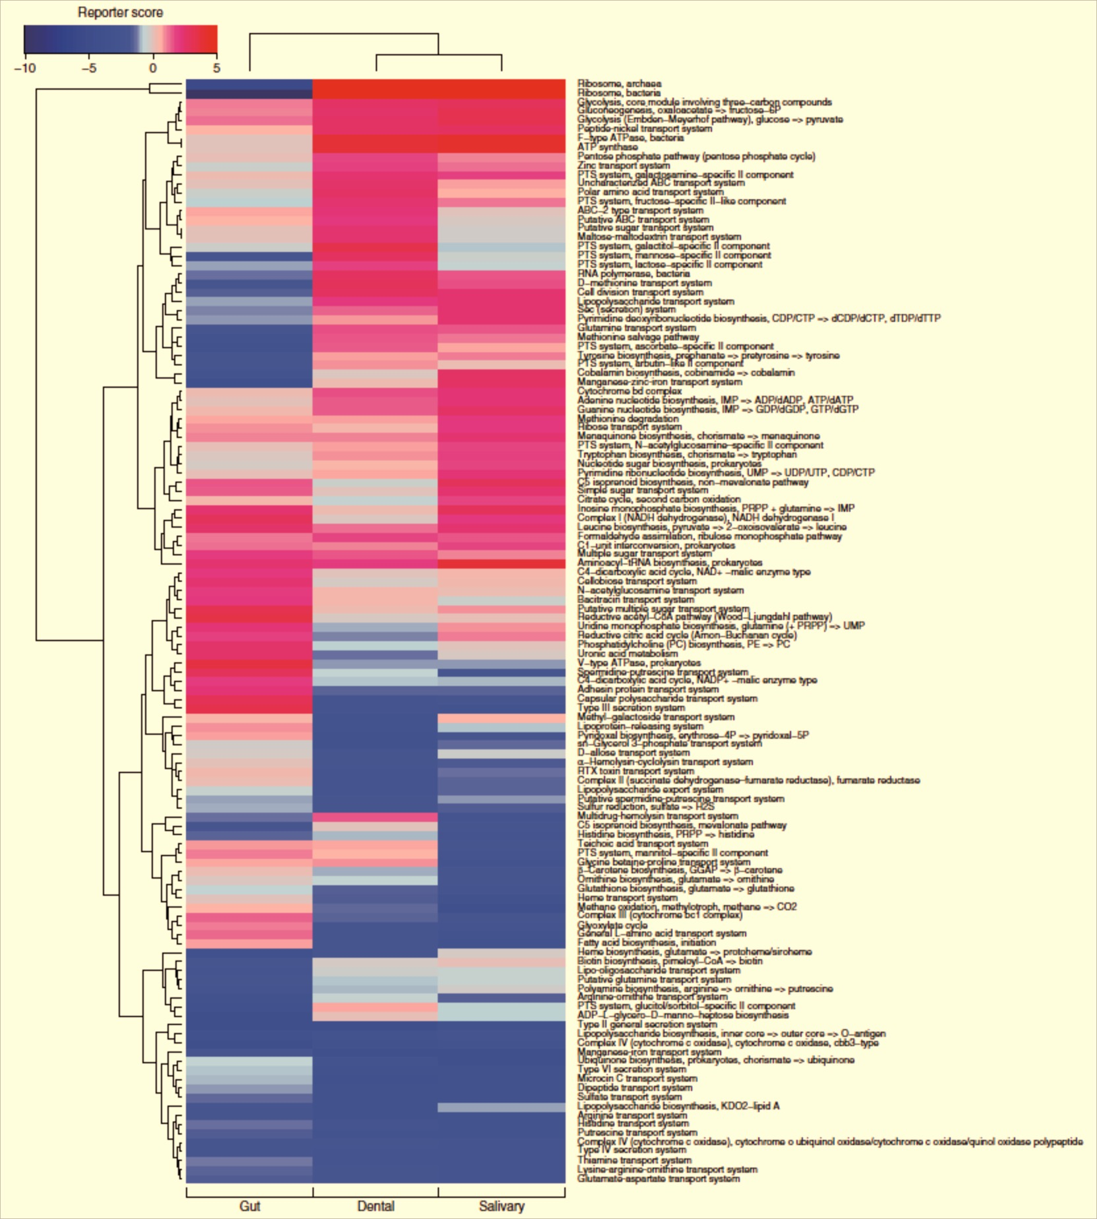
La microbiota oral e intestinal están alteradas en artritis reumatoide
Haemophilus spp esta disminuido
en pacientes con artritis reumatoides
Correlaciona negativamente con
las concentraciones de autoanti-
cuerpos
Lactobacillus salivaris es abundante
en personas con artritis reumatoides
Zhang, Nature Med, 2015

Slide 15
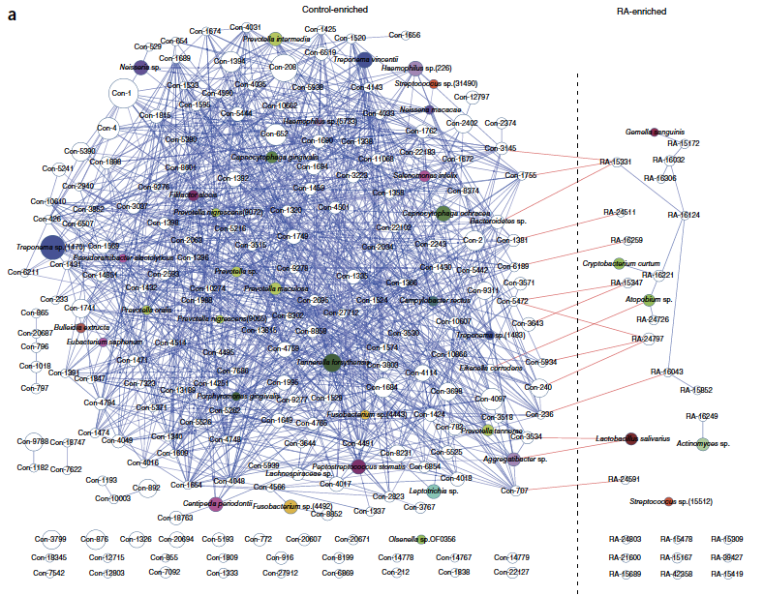
Diversidad de la microbiota entre pacientes control y con artritis reumatoide
Zhang,
Nature Med, 2015

Slide 16
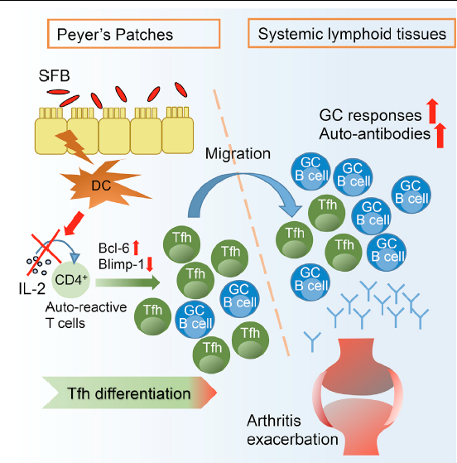
Bacterias comensales disparan la artritis reumatoide en el modelo de artritis reumatoide de ratones K/BxN
SFB: bacterias filamentosas
segmentadas
Feng, Immunity, 2016

Slide 17
La microbiota en la salud y la enfermedad
SALUD
DISBIOSIS
SISTEMA DE DEFENSA CONTRA PATOGENOS
INFLAMACION
PROMOCION DE CANCER
EXTRACCION DE ENERGIA DE LOS POLISACARIDOS (FIBRA)
DIABETES
DIFERENCIACION DE CELULAS EPITELIALES
OBESIDAD
MODULACION DE LA RESPUESTA INMUNE
ENFERMEDADES
AUTOINMUNES
DISBIOSIS= Desequilibrio de la microbiota

